Slide 1



Hot Air Balloon
Powerpoint Hans

Slide 2



Slide 3
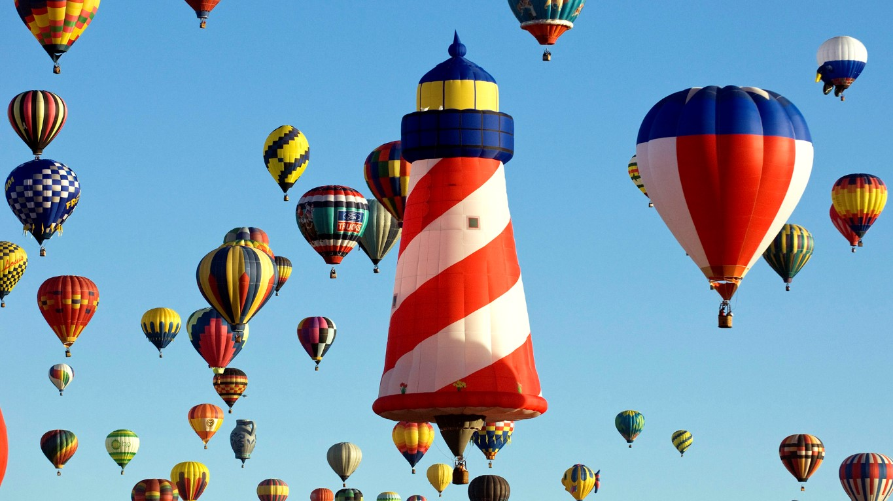


Slide 4
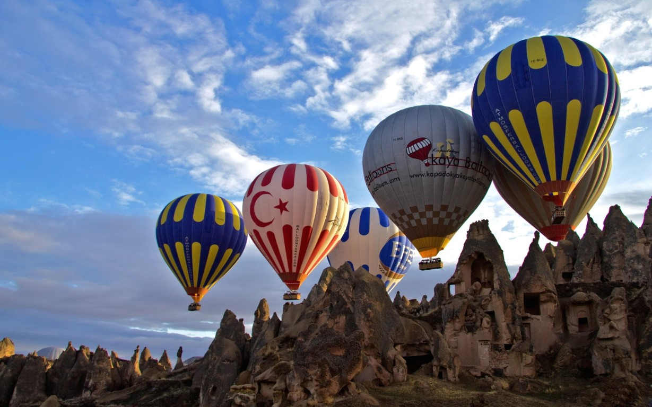
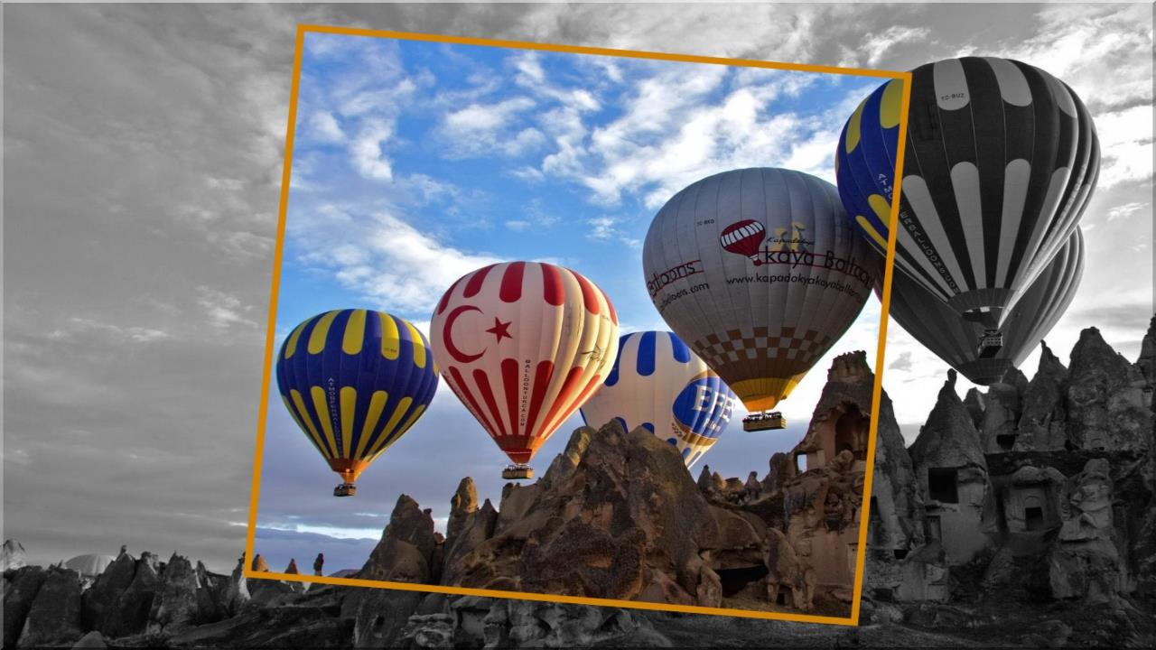

Slide 5
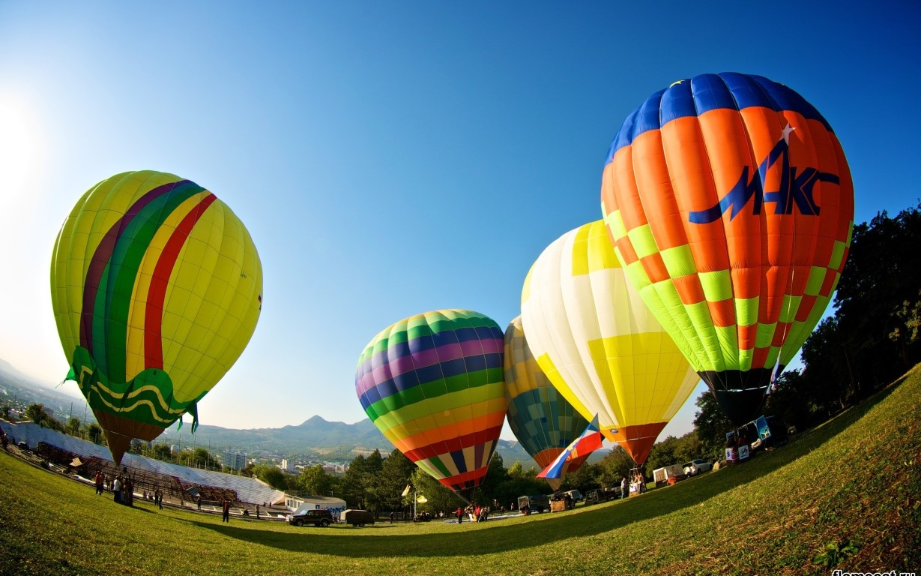
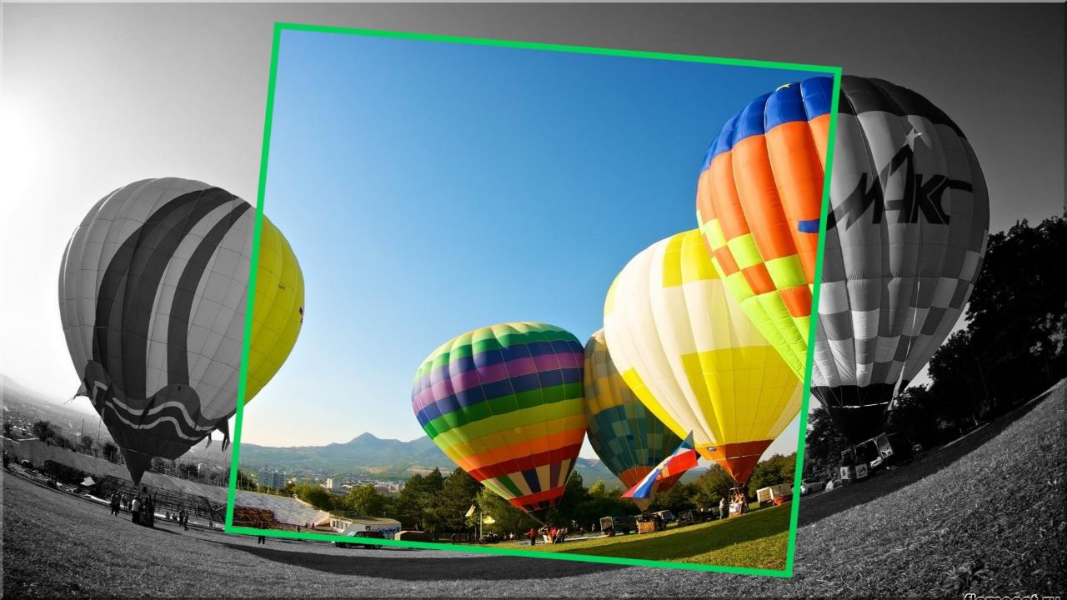

Slide 6
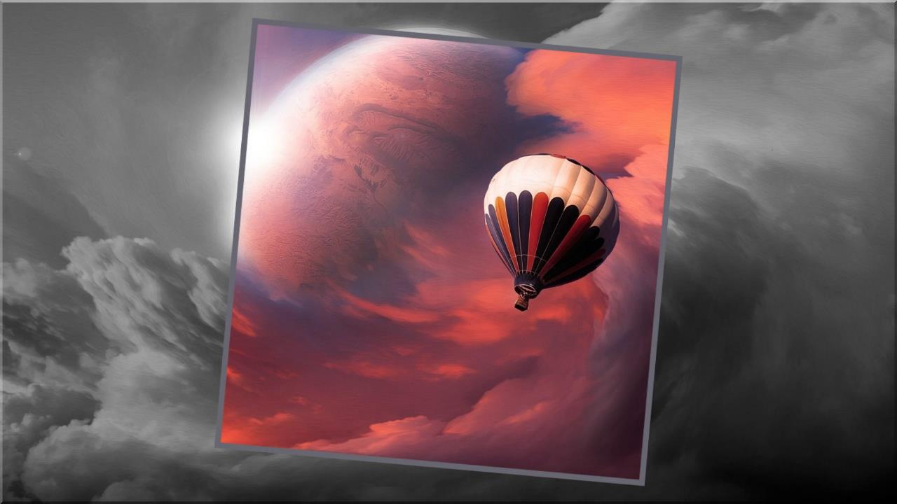

Slide 7



Slide 8



Slide 9
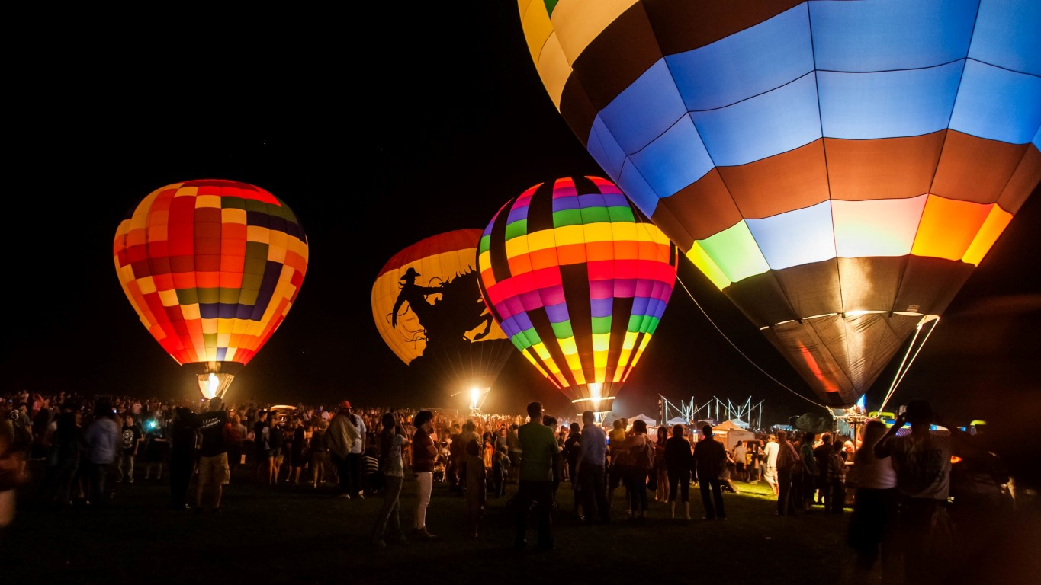


Slide 10
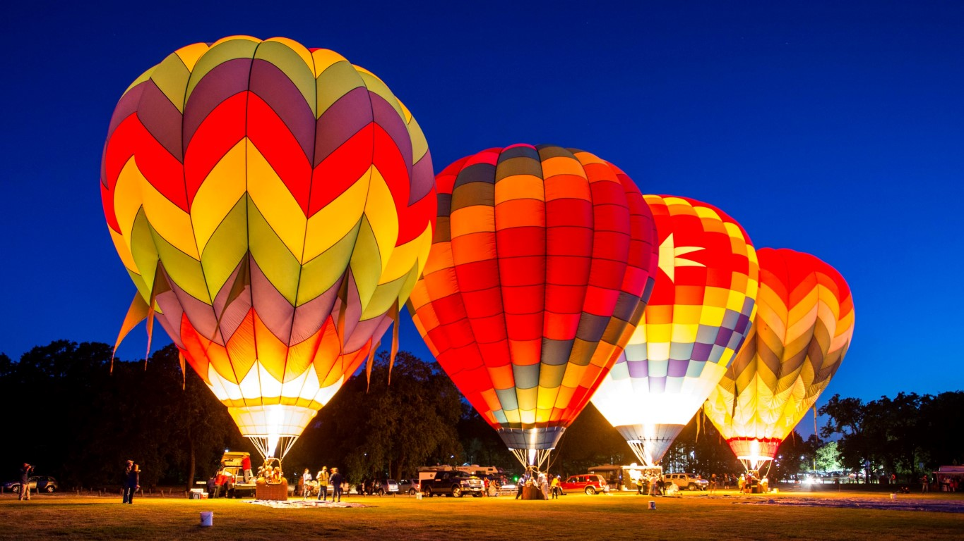
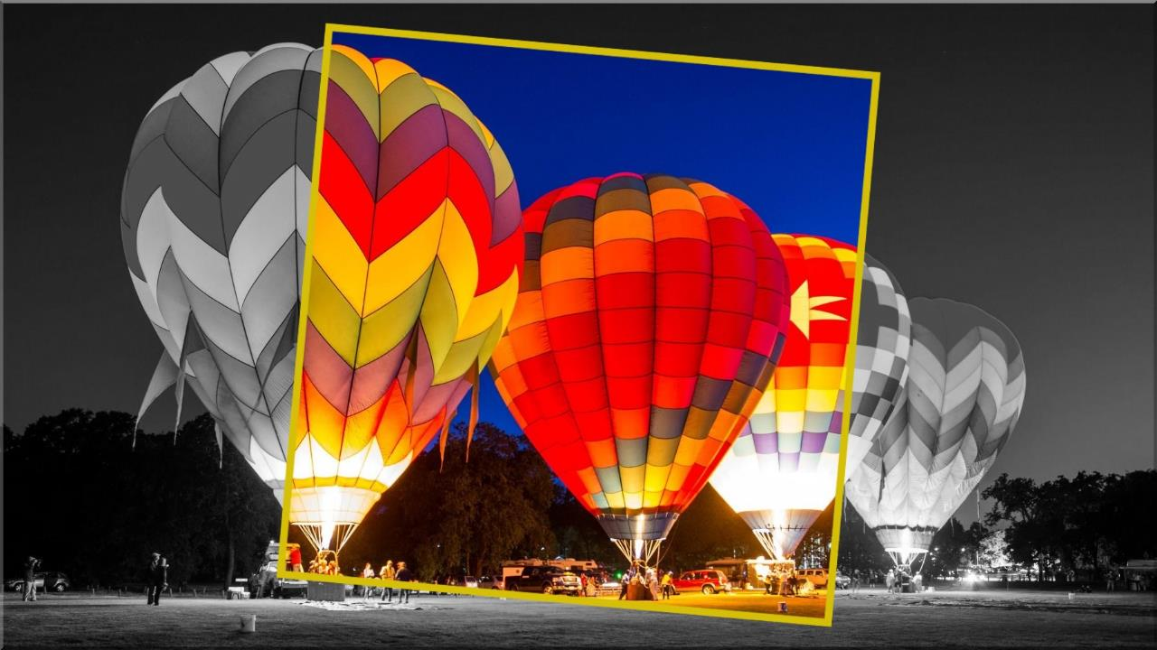

Slide 11
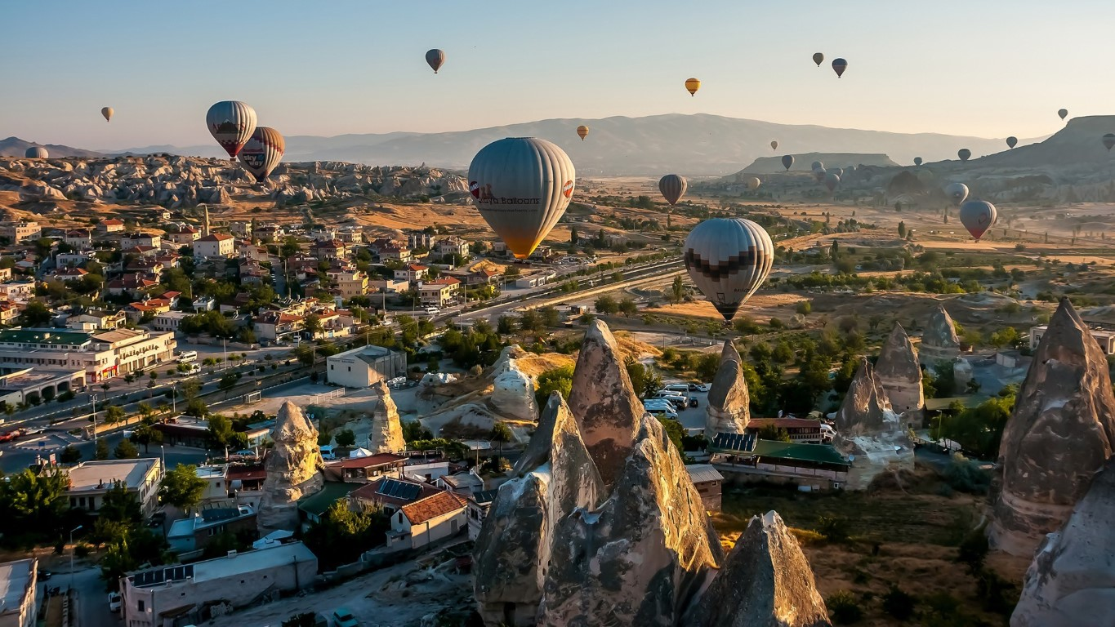
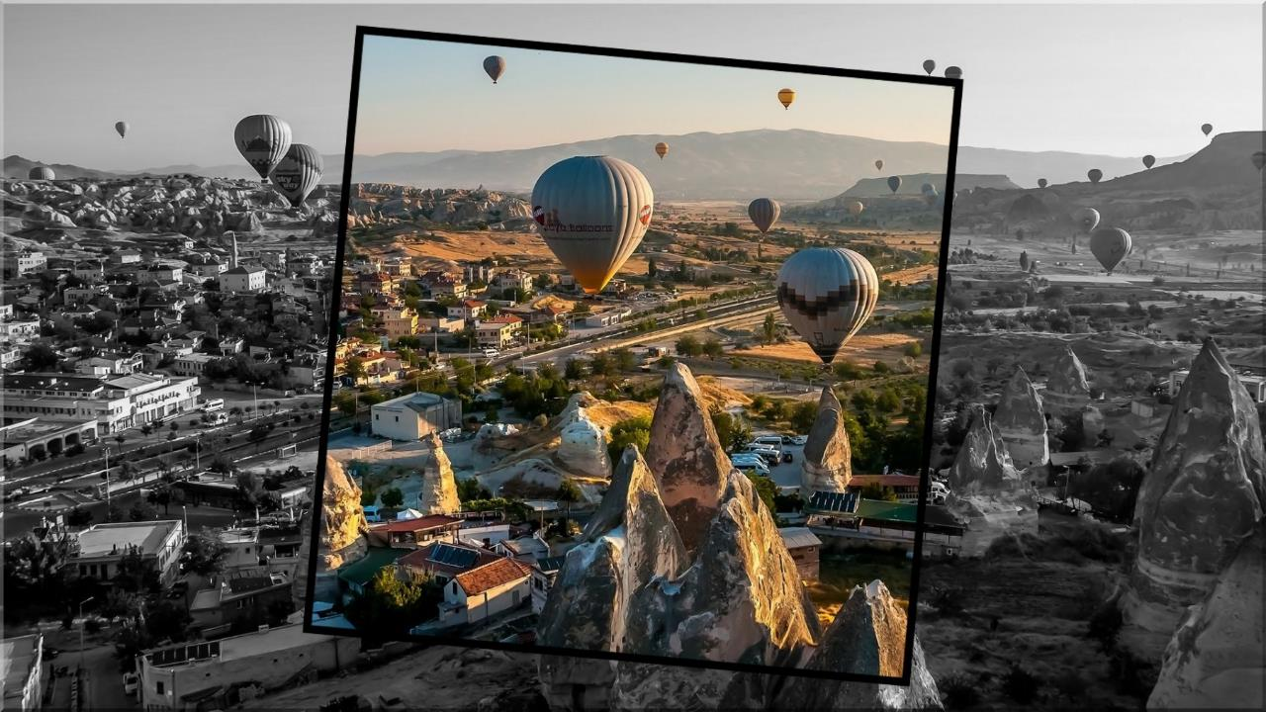

Slide 12



Slide 13



Slide 14

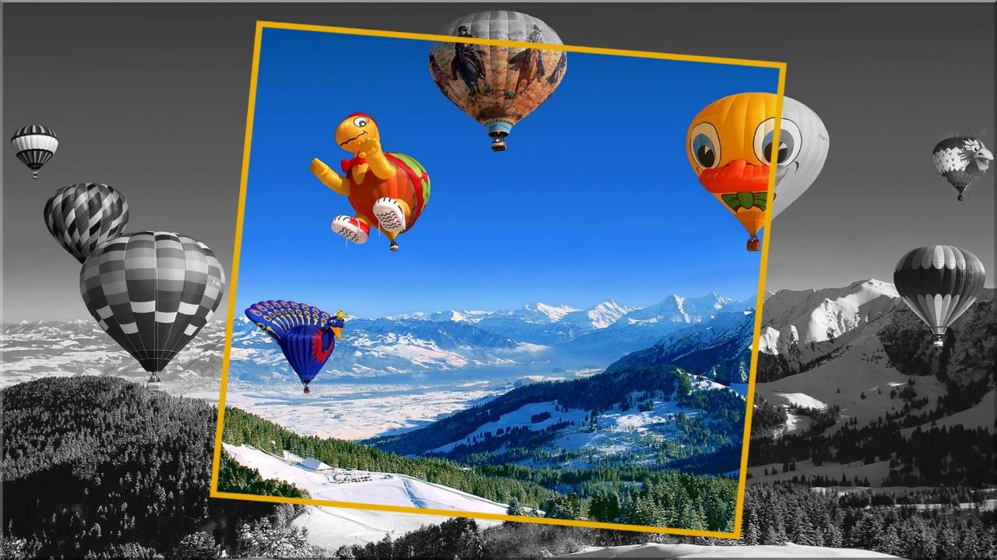

Slide 15

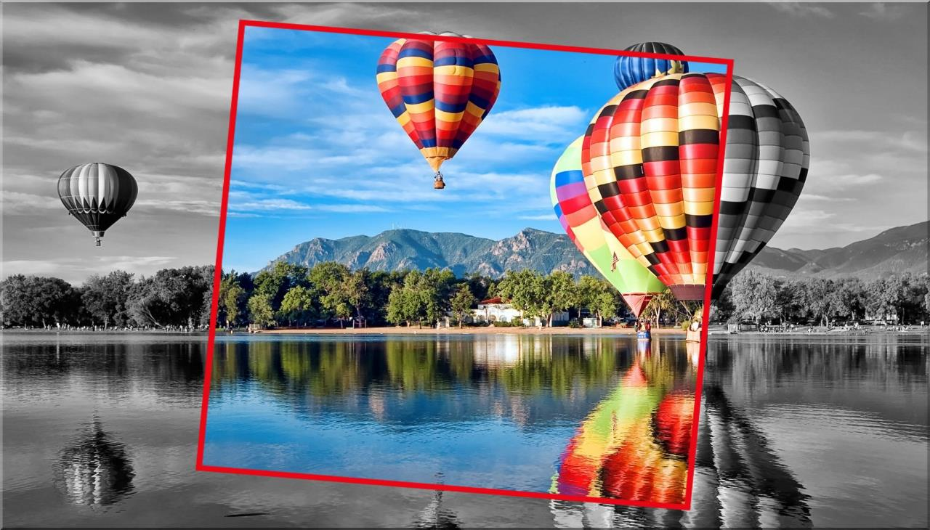

Slide 16



Slide 17



Slide 18
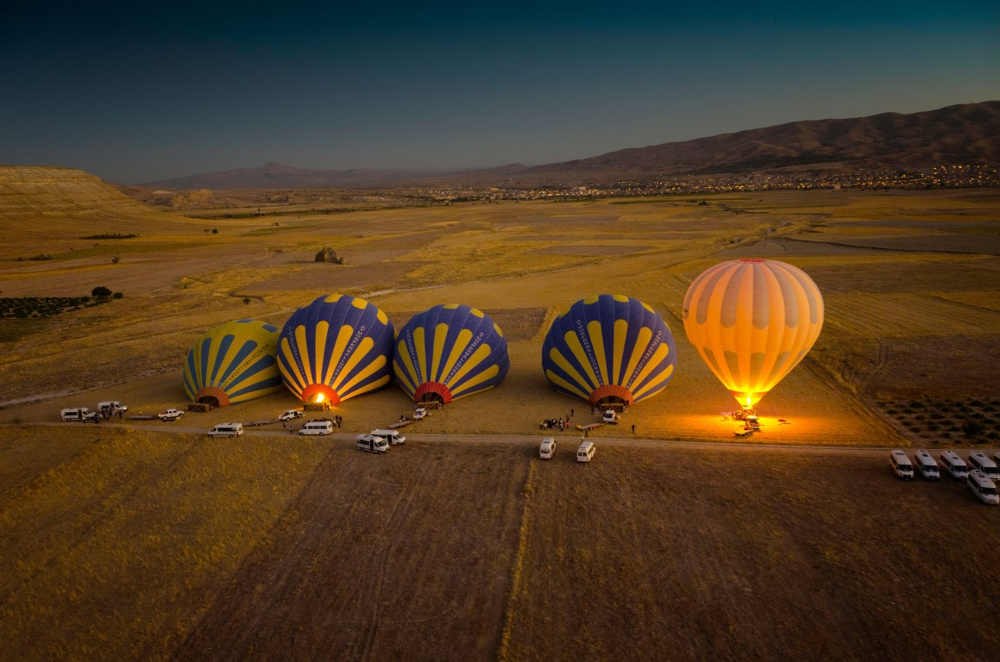
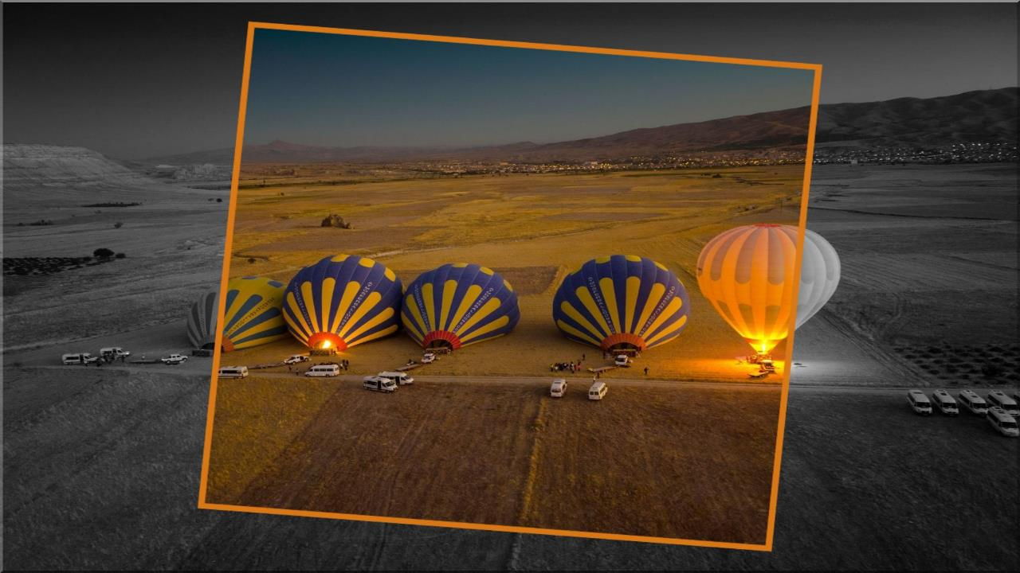
http://blog.seniorennet.nl/hanspowerpoint/

Slide 19







¿Te ha gustado?
Puedes ver más entrando
Aquí
Además puedes recibir powerpoints en tu correo electrónico suscribiéndote aquí:

